Slide 1
Занятие № 1
Организация отбора кадров на замещение вакантных должностей гражданской службы
Ронжина М.В.

Slide 2
Нормативные правовые акты, регламентирующие порядок поступления граждан на государственную гражданскую службу
Федеральные законы и указы Президента Российской Федерации
Федеральный закон от 27.07.2004 № 79-ФЗ «О государственной гражданской службе Российской Федерации»;
Указ Президента Российской Федерации 01.02.2005 № 112 «О конкурсе на замещение вакантной должности государственной гражданской службы Российской Федерации»
Законы Мурманской области
Закон Мурманской области от 13.10.2005 № 660-01-ЗМО «О государственной гражданской службе Мурманской области»
В соответствии с Указом Президента Российской Федерации от 01.02.2005 № 112 методика проведения конкурса утверждается правовым актом государственного органа.

Slide 3
Поступление гражданина на гражданскую службу для замещения должности гражданской службы или замещение гражданским служащим другой должности гражданской службы осуществляется по результатам конкурса.

Slide 4
Конкурс не проводится:
при назначении на замещаемые на определенный срок полномочий должности гражданской службы категорий «руководители» и «помощники (советники)»;
при заключении срочного служебного контракта;
при назначении на должность гражданской службы гражданского служащего (гражданина), включенного в кадровый резерв на гражданской службе.
Конкурс может не проводиться:
при назначении на отдельные должности гражданской службы, исполнение должностных обязанностей по которым связано с использованием сведений, составляющих государственную тайну, по перечню должностей, утверждаемому нормативным актом государственного органа;
при назначении на должности гражданской службы, относящиеся к группе младших должностей гражданской службы по решению представителя нанимателя.

Slide 5
При назначении кандидатов на должности без проведения конкурса:
рекомендуется по аналогии с процедурой проведения конкурса, проводить тестирование кандидатов на соответствие базовым квалификационным требованиям, а также применять иные методы оценки.

Slide 6
КОНКУРС ПРОВОДИТСЯ:
на замещение вакантной должности гражданской службы
на включение в кадровый резерв для замещения должности гражданской службы

Slide 7
Задачи проведения конкурса:
обеспечение конституционного права граждан Российской Федерации на равный доступ к гражданской службе;
обеспечение права государственных гражданских служащих государственных органов на должностной рост на конкурсной основе;
формирование кадрового резерва государственного органа для замещения вакантных должностей гражданской службы;
отбор и формирование на конкурсной основе кадрового состава государственного органа.

Slide 8
Этапы проведения конкурса
Формирование конкурсной комиссии
1 этап
2 этап
Оформление результатов

Slide 9
Формирование конкурсной комиссии
Конкурсная комиссии образуется в соответствии с требованиями пунктов 16 – 18 Указа Президента Российской Федерации от 01.02.20005 № 112 «О конкурсе на замещение вакантной должности государственной гражданской службы Российской Федерации»
*** Состав конкурсной комиссии, сроки и порядок ее работы определяются правовым актом государственного органа.

Slide 10
1 этап
принятие решения о проведении конкурса
выявление вакансий, требующих заполнения
подготовка объявления
подготовка текста объявления о приеме документов для участия в конкурсе
размещение объявления о приеме документов для участия в конкурсе
размещение объявления на официальных сайтах государственного органа и государственной информационной системы в области государственной службы в информационно-телекоммуникационной сети «Интернет»
принятие решения о замещении вакансий по конкурсу, оформленного в виде служебной записки
прием документов
прием документов от кандидатов
определение методов оценки профессиональных и личностных качеств
определение методов оценки кандидатов, которые будут использоваться при проведении конкурса, и разработка заданий по каждому методу

Slide 11
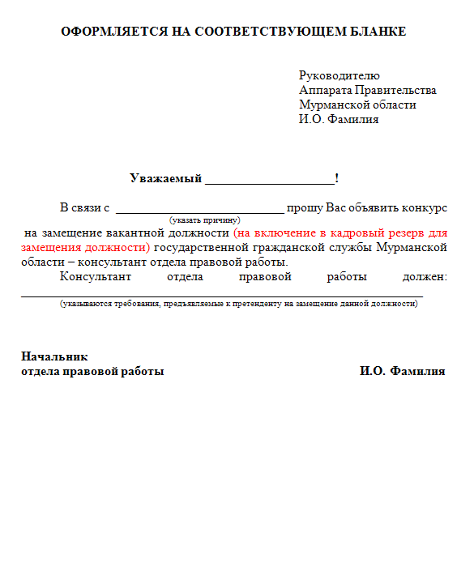
Образец служебной записки при принятии решения о проведении конкурса

Slide 12
В объявлении о приеме документов для участия в конкурсе должна содержаться следующая информация:
наименование вакантной должности гражданской службы;
требования, предъявляемые к претенденту на замещение этой должности (требования к уровню профессионального образования, стажу гражданской службы (государственной службы иных видов) или стажу (опыту) работы по специальности, направлению подготовки, профессиональным знаниям и навыкам, необходимым для исполнения должностных обязанностей);
условия прохождения гражданской службы;
место и время приема документов, подлежащих представлению;
срок, до истечения которого принимаются указанные документы ***;
предполагаемая дата проведения конкурса;
место и порядок его проведения;
перечень методов оценки, которые будут применяться по каждой вакантной должности гражданской службы при проведении конкурса;
другие информационные материалы.
*** документы представляются в государственный орган в течение 21 дня со дня размещения объявления об их приеме на официальном сайте государственного органа в информационно-телекоммуникационной сети «Интернет»

Slide 13
Гражданин Российской Федерации, изъявивший желание участвовать в конкурсе, представляет в государственный орган:
личное заявление;
собственноручно заполненную и подписанную анкету, форма которой утверждается Правительством Российской Федерации, с приложением фотографии;
копию паспорта или заменяющего его документа (соответствующий документ предъявляется лично по прибытии на конкурс);
документы, подтверждающие необходимое профессиональное образование, квалификацию и стаж работы, заверенные нотариально или кадровой службой по месту работы (службы):
копию трудовой книжки (за исключением случаев, когда служебная (трудовая) деятельность осуществляется впервые), заверенную нотариально или кадровой службой по месту работы (службы), или иные документы, подтверждающие трудовую (служебную) деятельность гражданина;
копии документов об образовании и о квалификации, а также по желанию гражданина копии документов, подтверждающих повышение или присвоение квалификации по результатам дополнительного профессионального образования, документов о присвоении ученой степени, ученого звания;
документ об отсутствии у гражданина заболевания, препятствующего поступлению на гражданскую службу или ее прохождению (заключение, выданное медицинским учреждением, имеющим лицензию на осуществление медицинской деятельности, включая работы (услуги) при осуществлении амбулаторно-поликлинической медицинской помощи по специальностям «психиатрия» и «психиатрия-наркология» - по форме 001-ГС/у);
иные документы, предусмотренные Федеральным законом от 27 июля 2004 г. N 79-ФЗ "О государственной гражданской службе Российской Федерации", другими федеральными законами, указами Президента Российской Федерации и постановлениями Правительства Российской Федерации.

Slide 14
Гражданский служащий, изъявивший желание участвовать в конкурсе в ином государственном органе, представляет в государственный орган:
личное заявление;
собственноручно заполненную, подписанную и заверенную кадровой службой государственного органа, в котором гражданский служащий замещает должность гражданской службы, анкету с приложением фотографии.
Гражданский служащий, изъявивший желание участвовать в конкурсе в государственном органе, в котором он замещает должность гражданской службы, подает заявление.

Slide 15
Кадровое подразделение государственного органа осуществляет:
проверку достоверности сведений, представленных гражданином при поступлении на гражданскую службу или гражданским служащим (проверка достоверности сведений, представленных гражданским служащим, осуществляется только в случае его участия в конкурсе на замещение вакантной должности гражданской службы, относящейся к высшей группе должностей гражданской службы);
с согласия гражданина (гражданского служащего) проведение процедуры оформления его допуска к сведениям, составляющим государственную и иную охраняемую законом тайну, если исполнение должностных обязанностей по должности гражданской службы, на замещение которой претендует гражданин (гражданский служащий), связано с использованием таких сведений;
проверку соответствия квалификационным требованиям (уровень образования, стаж гражданской службы (государственной службы иных видов) или стаж (опыт) работы гражданина (гражданского служащего) по специальности, направлению подготовки);
распределение заявок, представленных претендентами, по вакантным должностям гражданской службы и по методам оценки;
формирование списка участников конкурса;
организационно-техническое обеспечение проведения конкурса (определение помещений, которые будут задействованы при проведении конкурса, выделение компьютерных и иных средств, требуемых при реализации методов оценки кандидатов) и т.д.

Slide 16
Для оценки профессиональных и личностных качеств кандидатов могут применяться следующие методы:
тестирование;
психологическое тестирование;
анкетирование;
проведение групповых дискуссий;
«360 градусов» (сбор информации о проявляемых кандидатом (гражданским служащим) профессиональных качествах, получаемой от некоторого числа лиц, заинтересованных в его работе, и обратная связь по ней);
решение кейсов;
написание реферата;
написание эссе (краткого письменного очерка по проблемам государственного управления, гражданской службы, обеспечения реализации полномочий исполнительных органов государственной власти);
проведение интервью;
экспертное заключение (краткий анализ представленного проекта закона, иного нормативного правового акта, бизнес-плана или иного документа);
индивидуальное собеседование и другие не противоречащие федеральным законам и нормативным правовым актам Российской Федерации методы оценки.
*** Выбор оптимального метода (методов) оценки кандидата осуществляется кадровым подразделением по согласованию с руководителем структурного подразделения, в котором замещается вакантная должность гражданской службы.
*** Отобранные методы распределяются по вакантным должностям гражданской службы с учетом квалификационных требований к должностям гражданской службы в соответствии с должностными регламентами по данным должностям.

Slide 17
На первом заседании конкурсная комиссия:
проводит предварительную оценку соответствия кандидатов установленным квалификационным требованиям к должности гражданской службы, на замещение которой и (или) по формированию кадрового резерва на замещение которой проводится конкурс;
на основании информации об участниках конкурса, представленной кадровым подразделением, принимает решение о допуске к участию во втором этапе конкурса граждан (гражданских служащих) либо о мотивированном отказе;
определяет очередность применения методов оценки кандидатов, утверждает подготовленные задания и критерии оценки результатов.
*** Решение конкурсной комиссии оформляется протоколом

Slide 18
Основания для отказа в допуске ко второму этапу конкурса:
несвоевременное представление документов, представление их не в полном объеме или с нарушением правил оформления без уважительной причины;
несоответствие квалификационным требованиям к должности гражданской службы (уровень образования, стаж гражданской службы (государственной службы иных видов) или стаж (опыт) работы гражданина (гражданского служащего) по специальности, направлению подготовки);
установление обстоятельств, препятствующих в соответствии с действующим законодательством о гражданской службе поступлению гражданина на гражданскую службу.

Slide 19
Обстоятельства, препятствующие поступлению гражданина на гражданскую службу:
Признание его недееспособным или ограниченно дееспособным решением суда, вступившим в законную силу;
осуждение его к наказанию, исключающему возможность исполнения должностных обязанностей по должности государственной службы (гражданской службы), по приговору суда, вступившему в законную силу, а также в случае наличия не снятой или не погашенной в установленном федеральным законом порядке судимости;
отказ от прохождения процедуры оформления допуска к сведениям, составляющим государственную и иную охраняемую федеральным законом тайну, если исполнение должностных обязанностей по должности гражданской службы, на замещение которой претендует гражданин, или по замещаемой гражданским служащим должности гражданской службы связано с использованием таких сведений;
наличие заболевания, препятствующего поступлению на гражданскую службу или ее прохождению и подтвержденного заключением медицинской организации;
близкого родства или свойства (родители, супруги, дети, братья, сестры, а также братья, сестры, родители, дети супругов и супруги детей) с гражданским служащим, если замещение должности гражданской службы связано с непосредственной подчиненностью или подконтрольностью одного из них другому;
выход из гражданства Российской Федерации или приобретение гражданства другого государства;
наличие гражданства другого государства (других государств), если иное не предусмотрено международным договором Российской Федерации;
представление подложных документов или заведомо ложных сведений при поступлении на гражданскую службу;
непредставление установленных настоящим Законом сведений или представление заведомо ложных сведений о доходах, об имуществе и обязательствах имущественного характера при поступлении на гражданскую службу;
признание его не прошедшим военную службу по призыву, не имея на то законных оснований, в соответствии с заключением призывной комиссии (за исключением граждан, прошедших военную службу по контракту).

Slide 20
2 ЭТАП
1
тестирование кандидатов на знание Конституции Российской Федерации, основ законодательства Российской Федерации о гражданской службе, о противодействии коррупции, основ документооборота и информационно-коммуникационных технологий
2
иные оценочные мероприятия кандидатов с использованием отобранных методов оценки (при принятии соответствующего решения конкурсной комиссией)
3
индивидуальное собеседование с кандидатами
*** Конкурсная комиссия оценивает кандидатов на основании представленных ими документов с учетом результатов проведения оценки, а также по итогам индивидуального собеседования. Мнение руководителя структурного подразделения, в котором замещается вакантная должность гражданской службы, учитывается при вынесении решения конкурсной комиссией.
*** Решение конкурсной комиссии оформляется протоколом.

Slide 21
Оформление результатов конкурса
Издание соответствующего приказа государственного органа: о назначении на вакантную должность гражданской службы, либо о включении в кадровый резерв государственного органа.
Кадровое подразделение в 7-дневный срок со дня завершения конкурса:
сообщает кандидатам, участвовавшим в конкурсе, о его результатах в письменной форме;
размещает информацию о результатах конкурса на официальных сайтах.

Slide 22
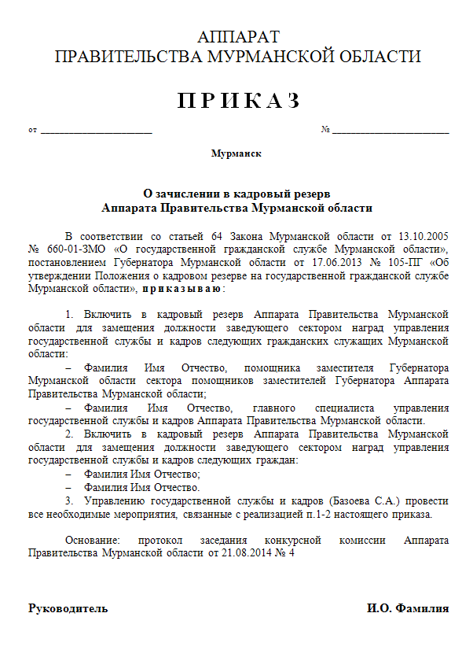
Образец приказа о включении в кадровый резерв по результатам конкурса

Slide 23
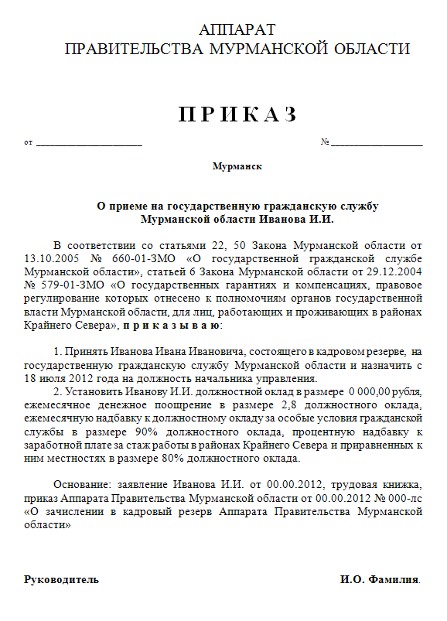
Образец приказа о приеме на государственную гражданскую службу гражданина, состоящего в кадровом резерве/по результатам конкурса на замещение вакантной должности
*** При приеме на государственную гражданскую службу Мурманской области по результатам конкурса в основании указывается: «протокол конкурсной комиссии государственного органа от 00.00.0000 № 00»

Slide 24
СПАСИБО
ЗА ВНИМАНИЕ!

